Slide 1

MAS-UI
Joonho Park
2025-09-01

Slide 2
Introduction
EDA 전반적인 통합 UI 시스템 필요
각 Application 의 상태 체크, 제어 Resource 현황 파악 필요
장비 -> Consumer -> 상위 시스템 으로의 Log 파일 분석 필요
Abnormal History 파악 및 해당 시점의 Data Tracking 필요
이슈사항 자동복구 수행 필요

Slide 3
User Journey Map
장비 상세
Dashboard
Login
Main
Abnormal History 조회
System
Configurations
어플리케이션 상세
트래킹 데이터 조회(팝업)
OR
HAProxy Arch
데이터 실시간 전송 상태
Equipment
Configurations
Manage
Equipment Info.
Discovery
APIGateway Arch
유저 그룹 관리
Manage ACL
History
Left TabView
Application Config 관리
Top TabView
Compare
Manage DCP
Window
Control DCP
View

Slide 4
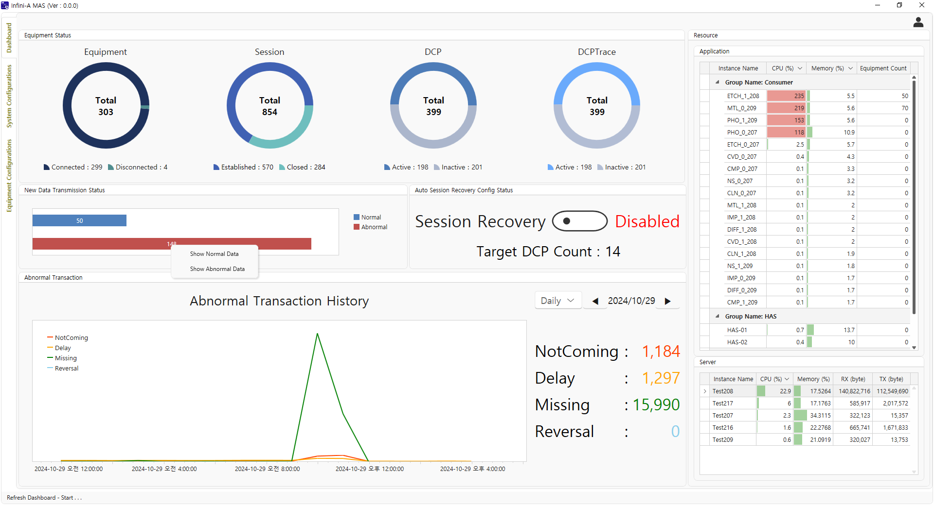
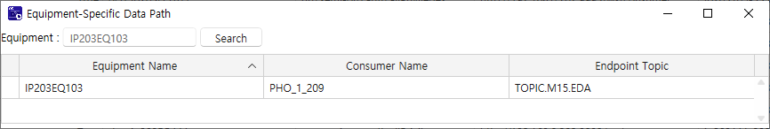

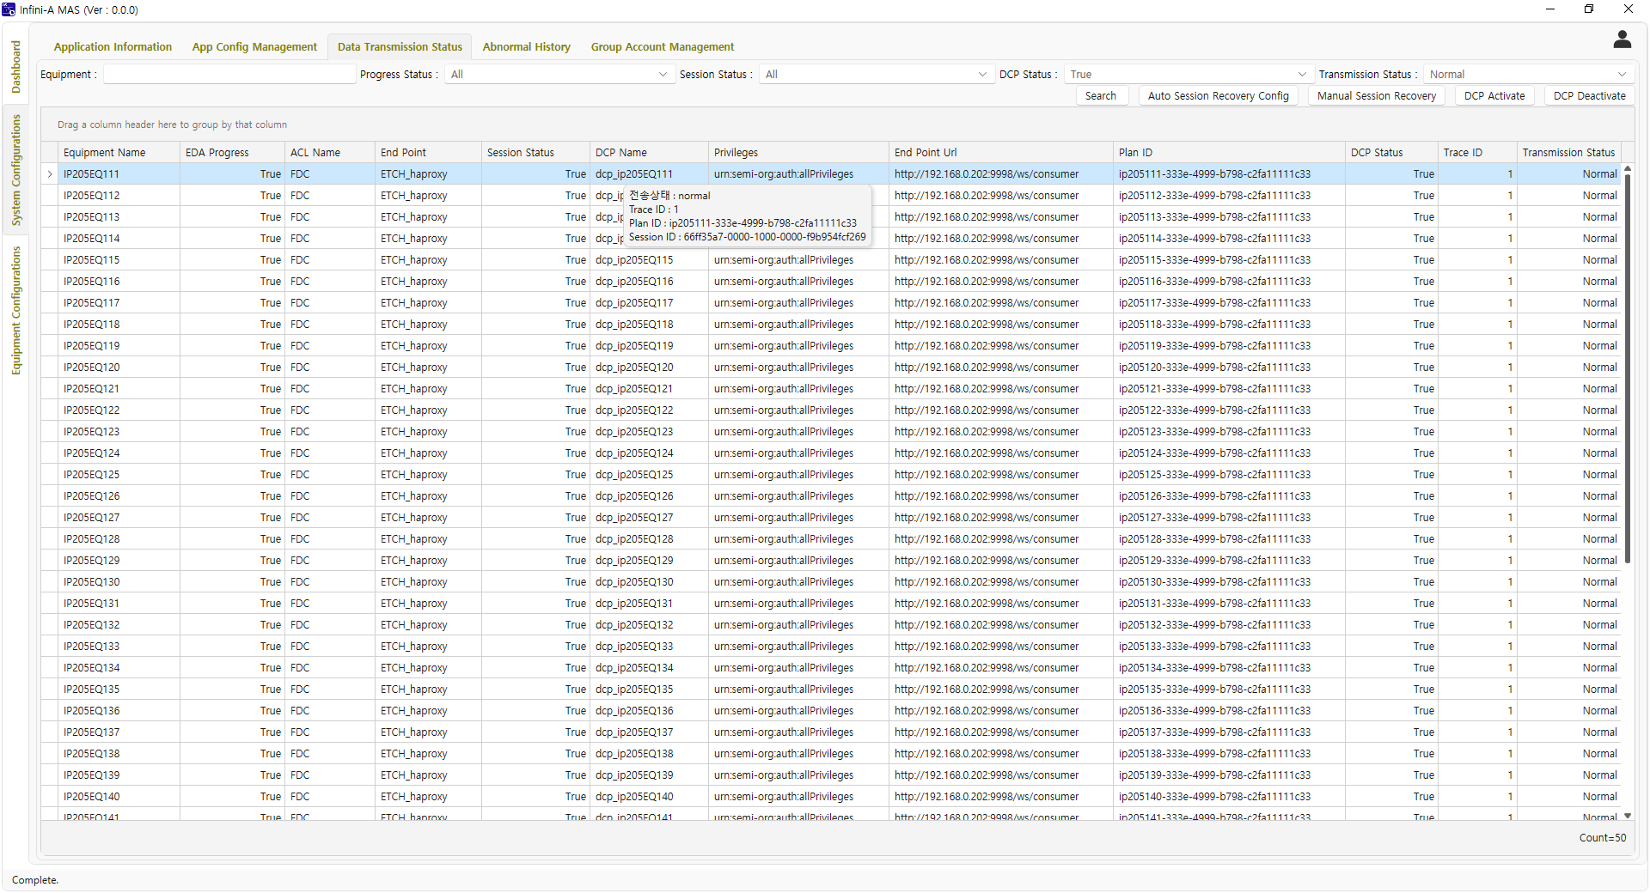
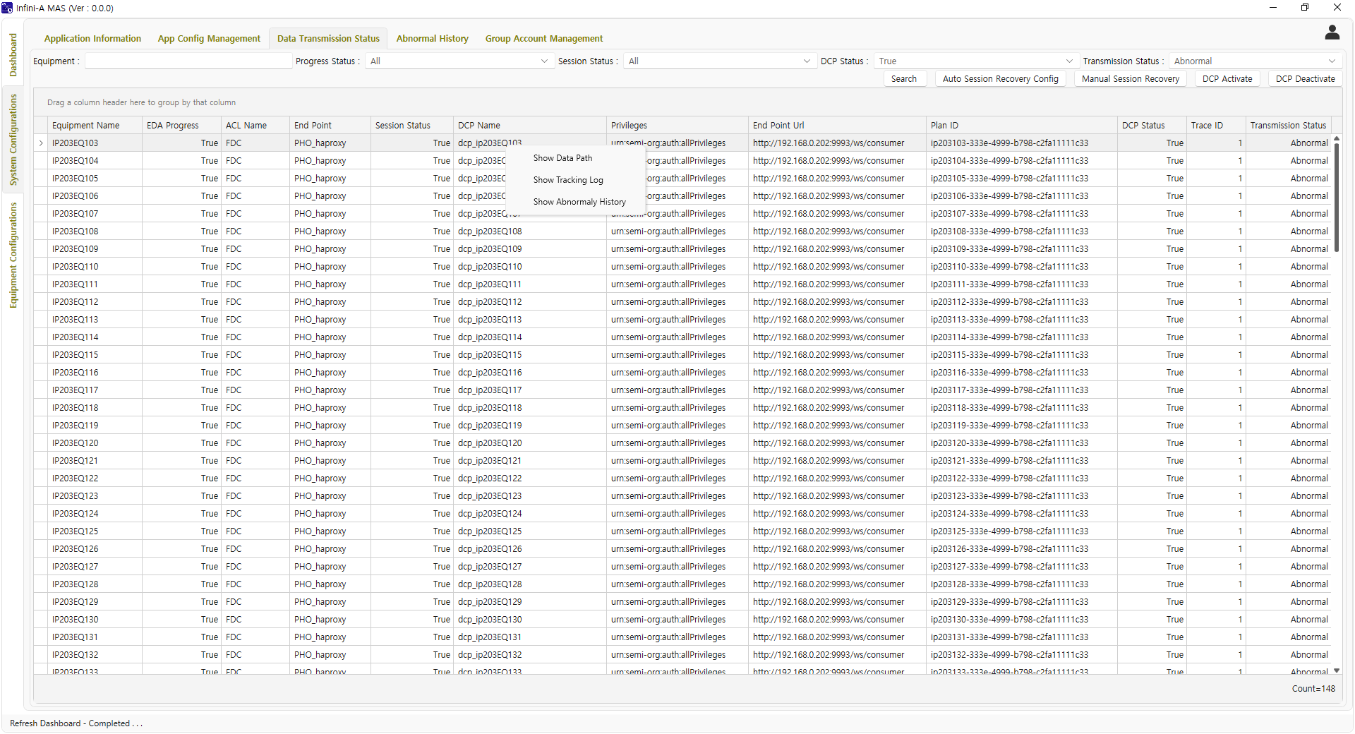
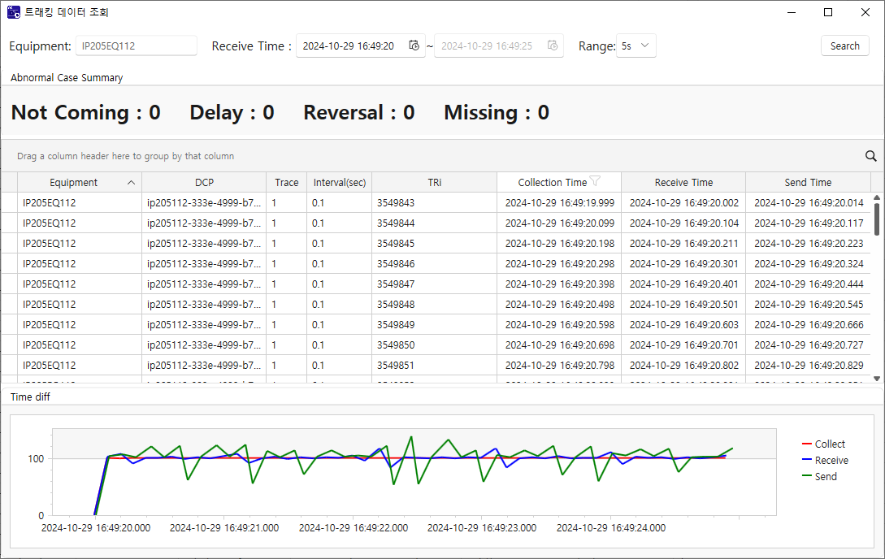
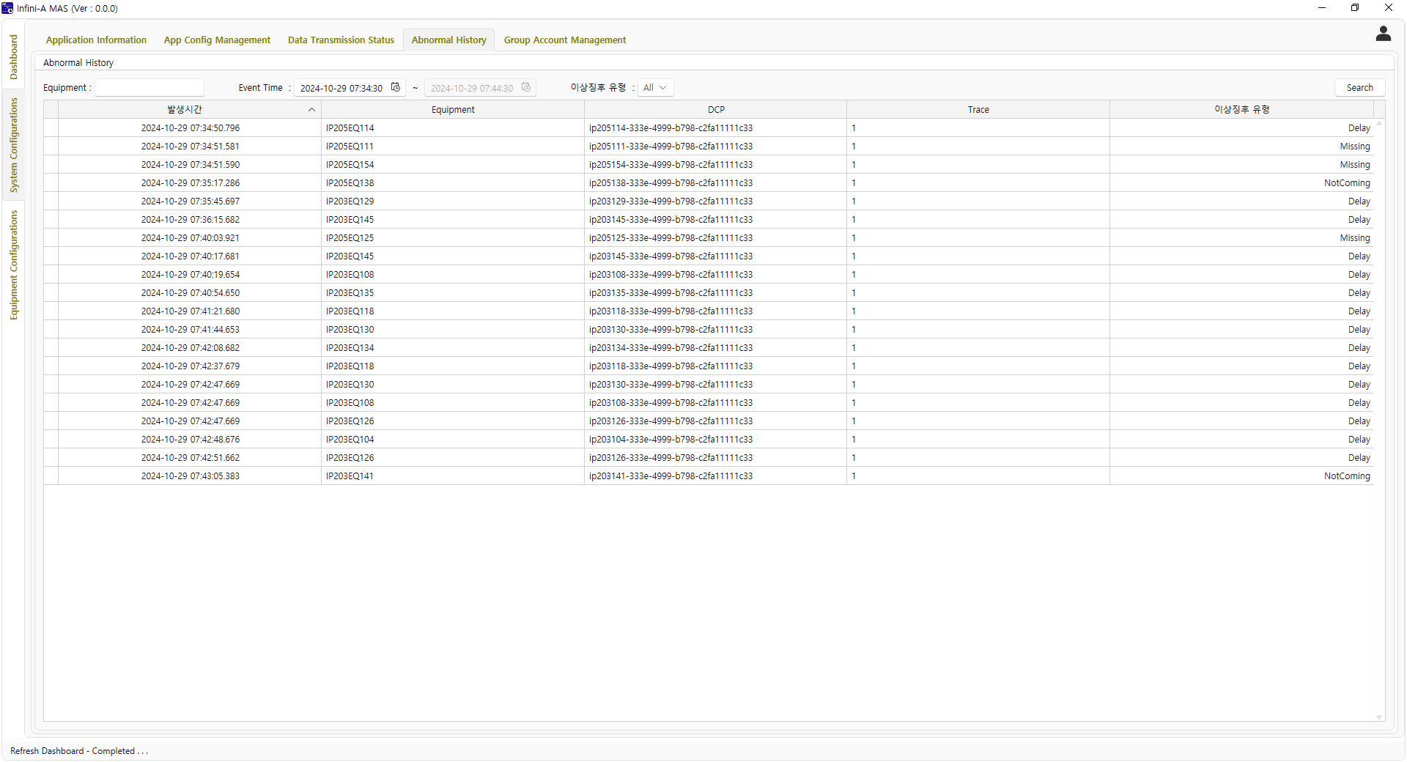
Dashboard 를 통한 System 및 장비 상태 모니터링
장비 EDA 통신간 이슈 모니터링 및 분석 과정 (Manual)
1. 모니티링
2. 이슈 대상 확인
3. 상세 분석
4. 조치
Dashboard 통한 실시간 시스템 이상 모니터링
1.1. 데이터 전송 중단 케이스 확인
1.2. Show Abnormal Data 선택 → 상세 화면으로 이동
2. Data Transmission 상세 화면 → 비정상 목록 확인
2.1. 특정 장비의 Abnormal 상세 내용 확인
3. 상세 데이터 정보 분석
3.1. ‘Equipment Data Path’ → 데이터 경로 확인
3.2. ‘Traking Log’ → 전송 데이터 이력 확인
3.3. ‘Abnormal History’ → Abnormal 이력 확인
4. 상세 분석을 통해 상황에 맞는 조치 프로세스 수행
4.1. Data Transmission Status 화면에서 DCP 재활성 및 Session Recovery 등을 통해 이슈 대상 조치.
Dashboard
Equipment Data Path
Data Transmission Status
Data Transmission Status
Tracking Log
Abnormal History

Slide 5

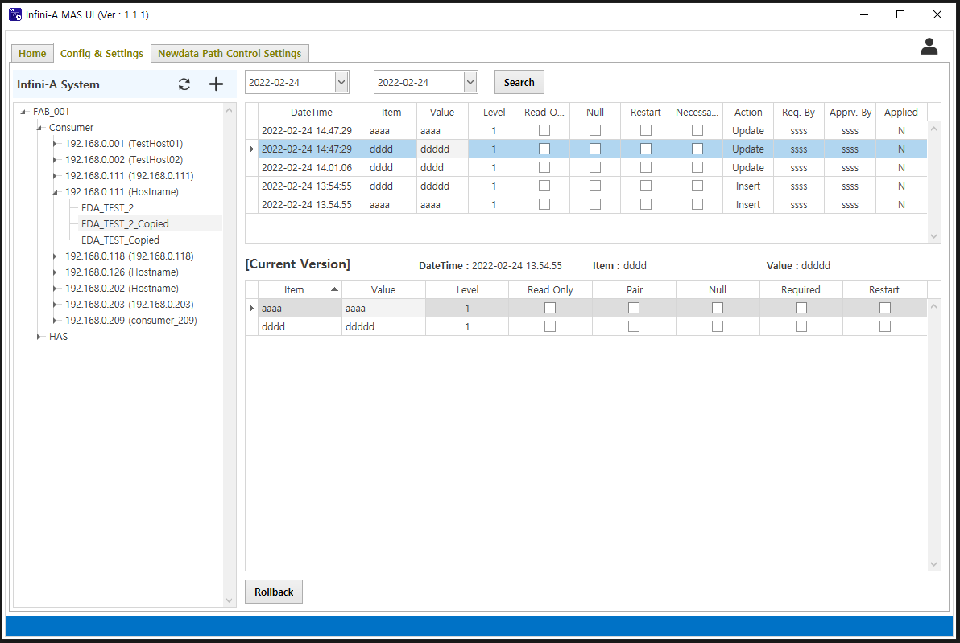


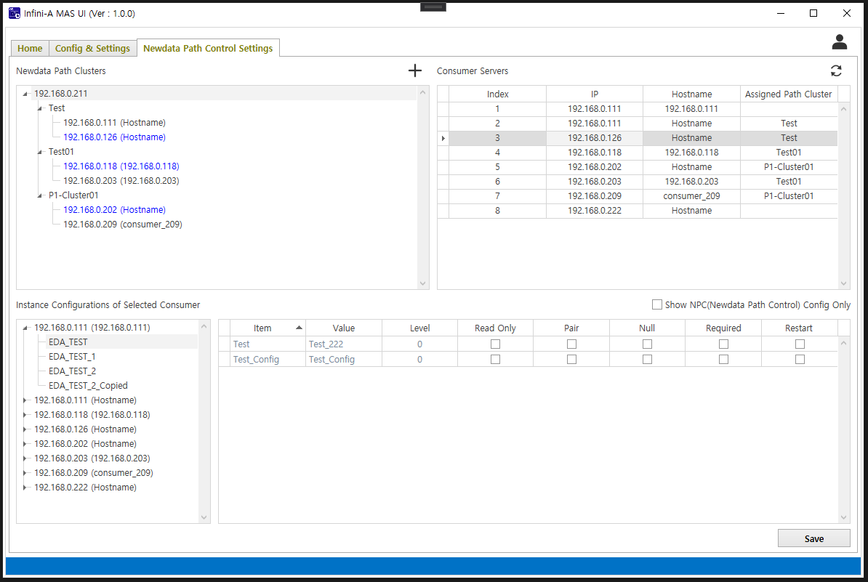

솔루션 통합 Configuration 제어
Infini-A Host 시스템 통합 설정 관리 기능 (Consumer, HAS, MAS 설정 중앙 관리를 위한 U.I 제공)
MAS UI
CONSUMER
한번에 다수의 Consumer Configuration 제어

Slide 6

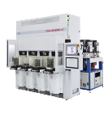
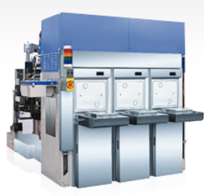
Load Balancer & IP Hash를 이용한 Fail-Over 시스템 구성
데이터 순서 보장
Middleware Network
Single Point of
Failure 해결
① Load Balancing 단계 순서 보장
① Load Balancer 배치
IP Hash : Source IP 기반 데이터 분배
한 장비의 데이터는 하나의 Consumer로 분배
Consumer로 전송하는 순서 역전 해결
Consumer Failover 지원
End-Point 통합 관리로 운영 효율성 향상
Consumer 서버 Scale-out 용이
②
Consumer 1
Consumer 2
Consumer 3
② Consumer 내부 처리 순서 보장
Active LB
③
①
Standby LB
Source IP 기반 데이터 처리 순서 관리
수신 순서대로 전송
③ Load Balancer 이중화
VIP
Load Balancer 두 대를 Virtual LAN으로 이중화
추가 장비 불필요
가상 IP 기반 Active-Standby Failover 지원
④
데이터 중복 차단
④ 단일 세션 운영
현행 이중화 데이터 세션 단일화
데이터 중복 전송 가능성 원천 차단

Slide 7
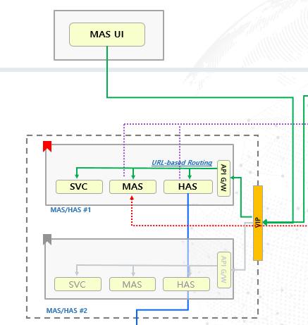
Problem Setup
기존 통합 UI 가 없어 새로 개발 해야함.
MAS 와 HAS 와의 통신을 통해 장비 와 Consumer 간 EDA 통신 Monitoring
UI 는 VIP 통해 MAS 와 HAS 랑 통신

Slide 8
Scope
DashBoard 장비 Discovery 현황
NewData Trasmission 현황
Auto Session Recovery Config Status
Abnormal Transaction History
Application/Server Resource
각 Application Control
Proxy Status , Control
Application Config 관리
Data Transmission Tracking
Abnormal History Search
User Group Account Management

Slide 9
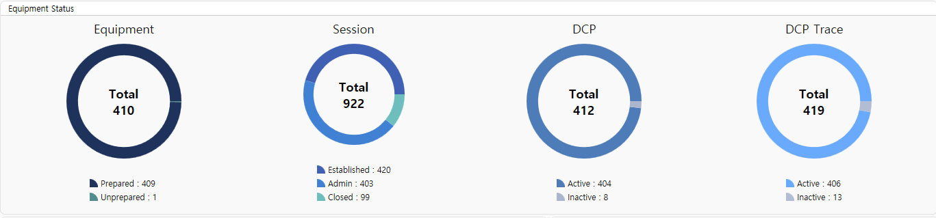
Scope - DashBoard 장비 Discovery 현황
DB에 저장된 장비 현황 MAS Server 통해 가져와서 보여줌.

Slide 10
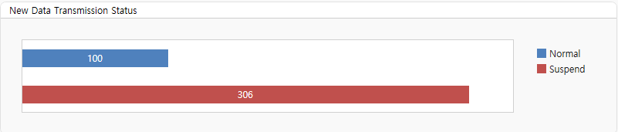
Scope - NewData Trasmission 현황
MAS로 부터 New data 현황 가져와서 보여줌.

Slide 11
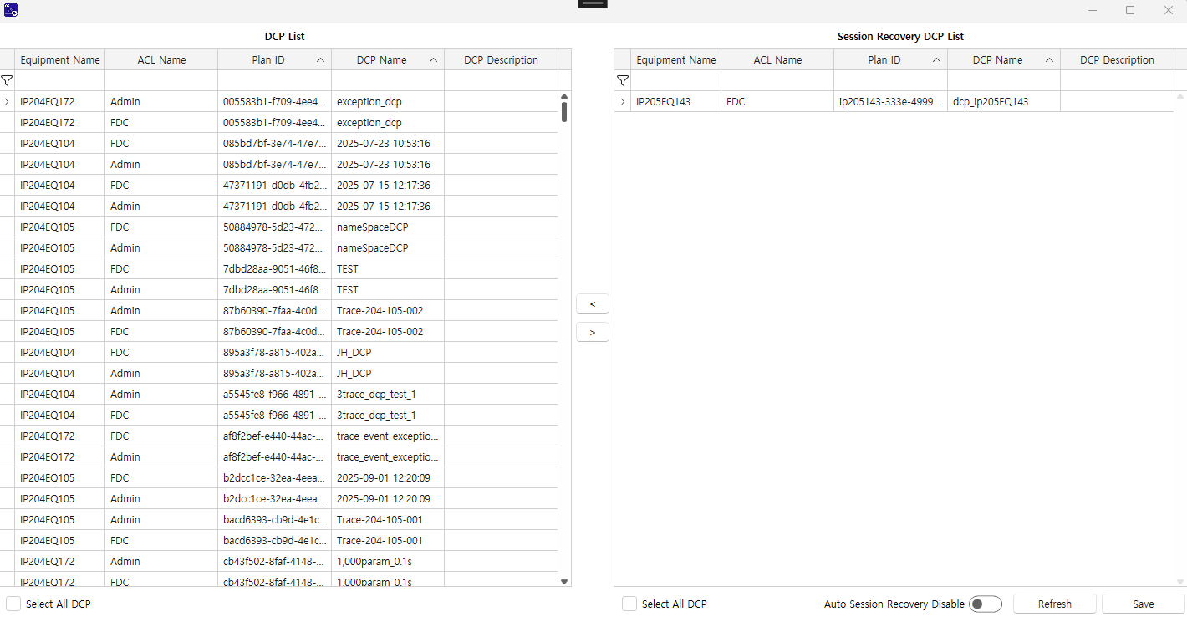
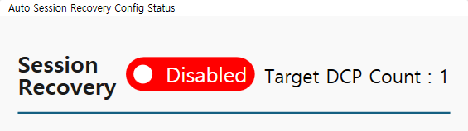
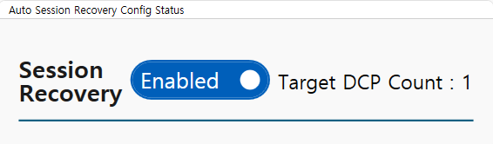
Scope - Auto Session Recovery Config Status
라벨 클릭하여 자동복구 할 DCP 저장 후 토글버튼 클릭하여 이상감지 시작.
설정한 DCP 를 이상 감지 하여 자동복구 수행

Slide 12
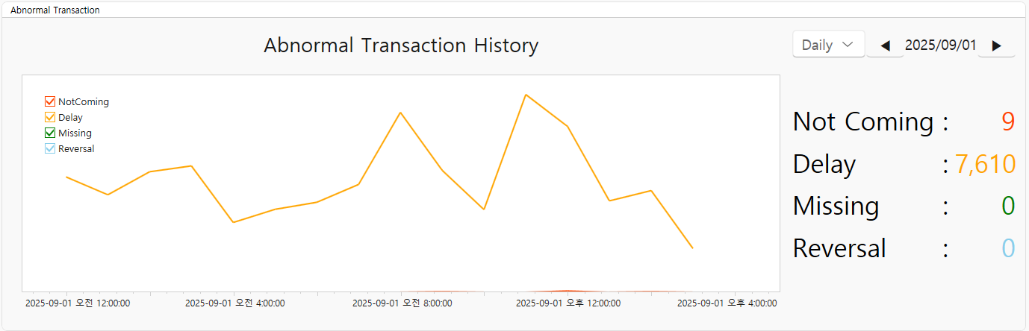
Scope - Abnormal Transaction History
MAS 통해서 해당 날짜의 Abnormal History 를 가져와서 보여준다.
버튼 클릭 시 날짜 변경 가능
Combo Box 로 Daily / Weekly 선택 가능

Slide 13
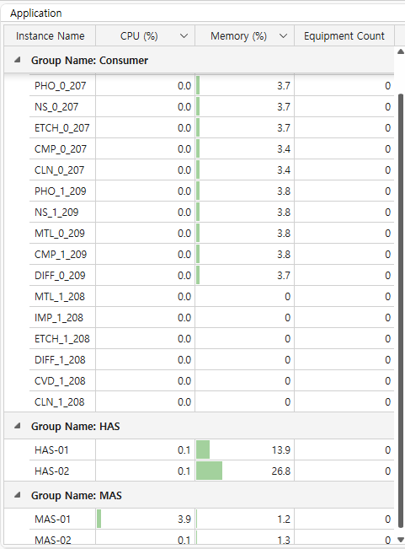
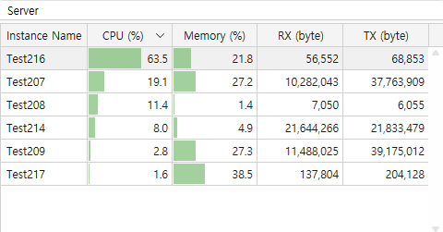
Scope - Application/Server Resource
MAS 통해 Application / Server 의 Resource 현황을 가져와서 보여준다.

Slide 14
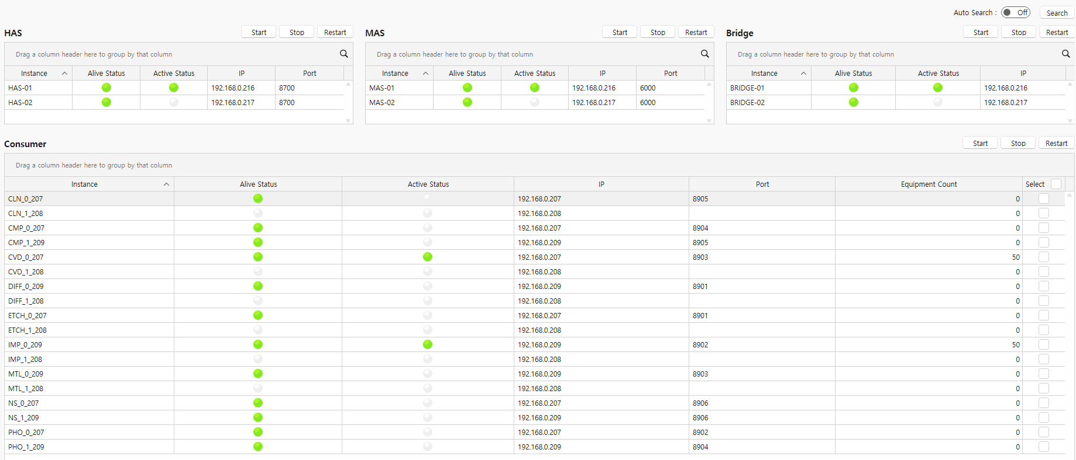
Scope - 각 Application Control
MAS 통해서 Application 의 상태를 가져온 뒤 제어하고 싶은 Application 선택 후 제어.

Slide 15
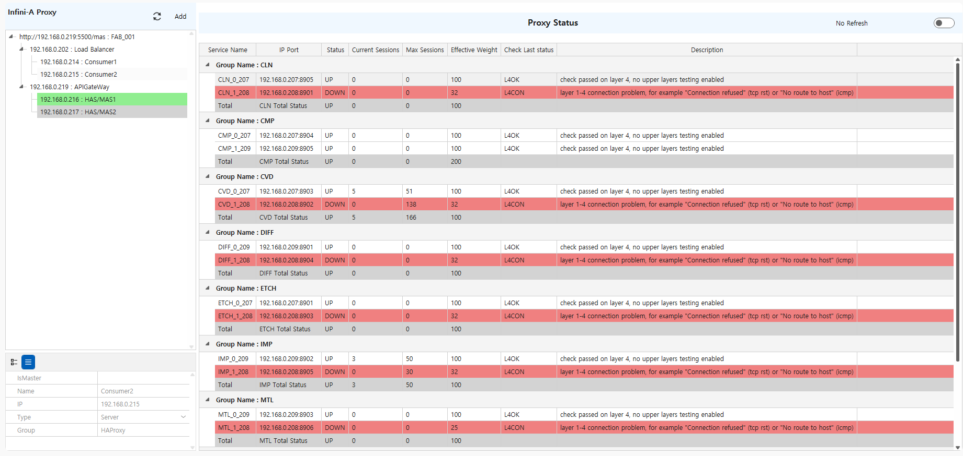
Scope - Proxy Status , Control
MAS 통해 Proxy 의 Status 정보 가져온다. 우 클릭 하여 Proxy Enable/Disable 하여 제어 한다.

Slide 16
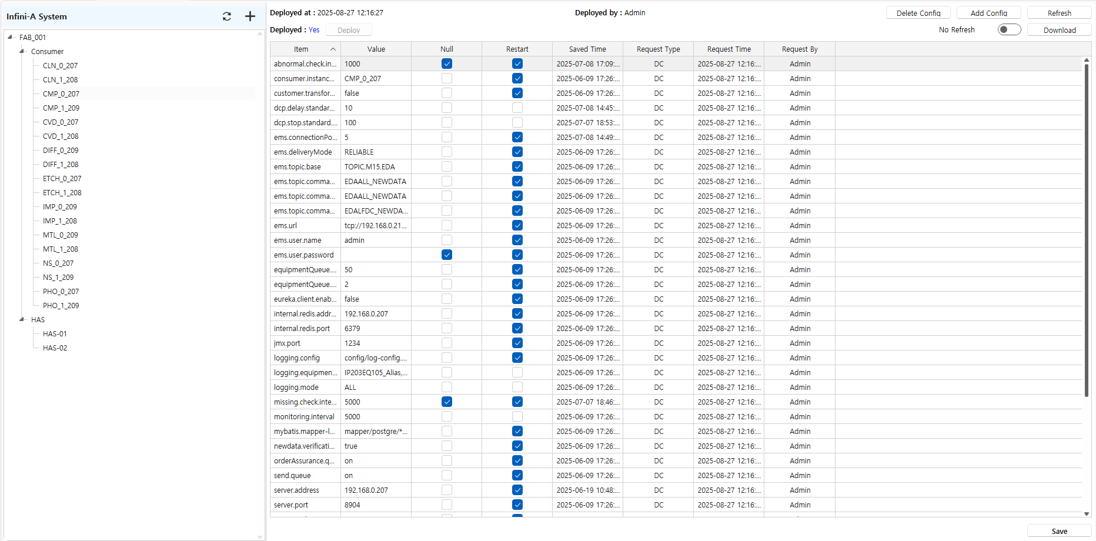
Scope - Application Config 관리
MAS 통해서 Application 의 Config 를 가져온다.
Config Delete/Add/Edit 가능 하며 Deploy 를 통해 Config 를 각 Application 에 적용 가능하다.

Slide 17
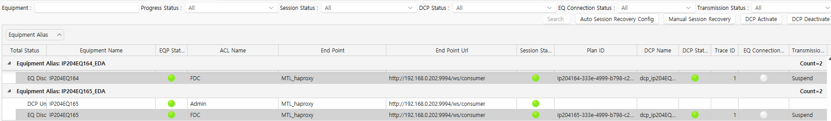
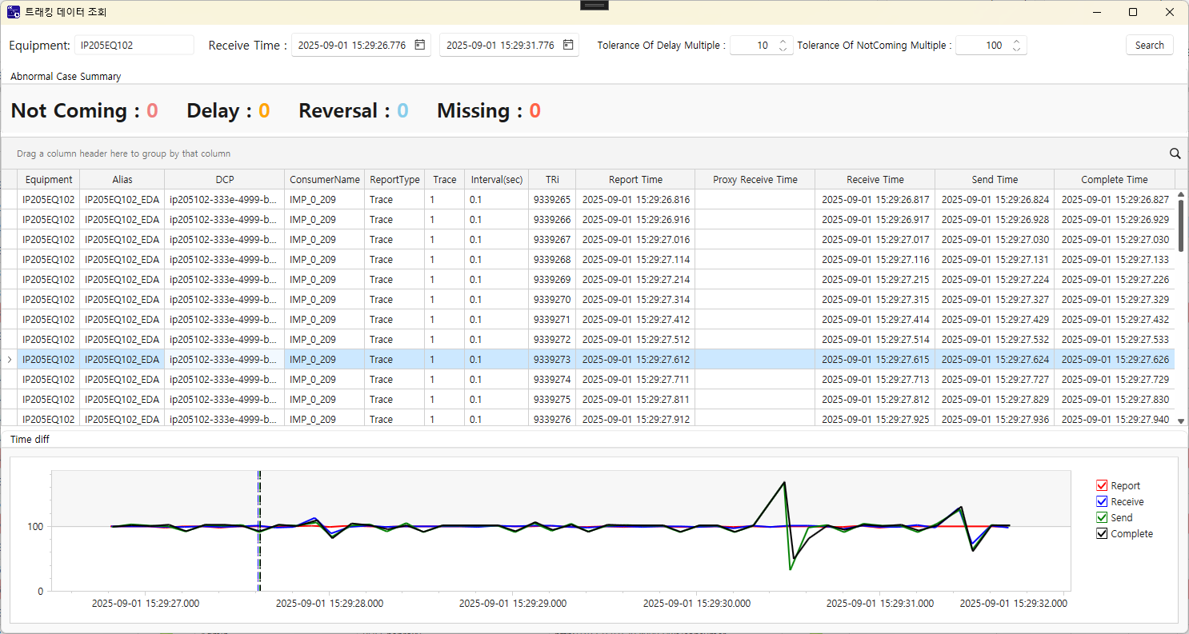
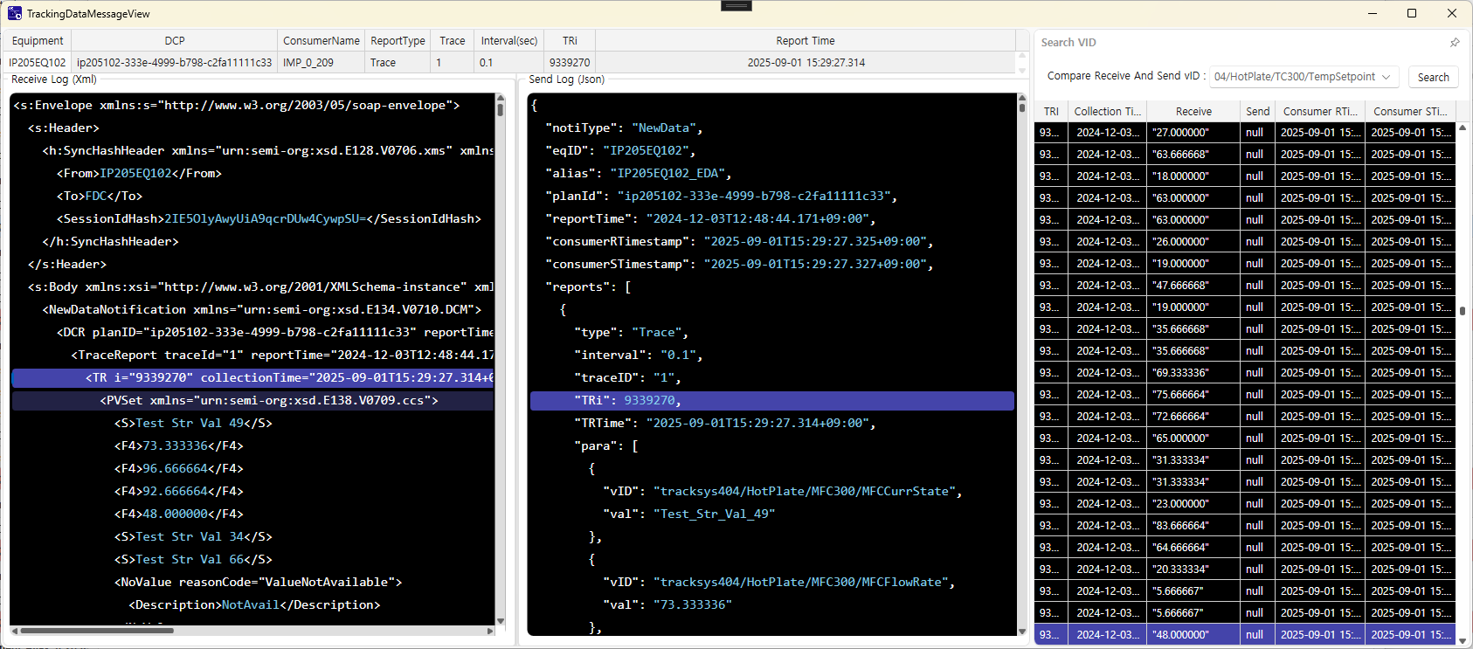
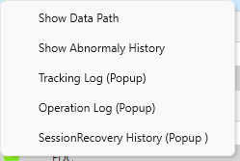
Scope - Data Transmission Tracking
MAS 통해 각 검색조건으로 장비 정보를 가져온다.

Slide 18
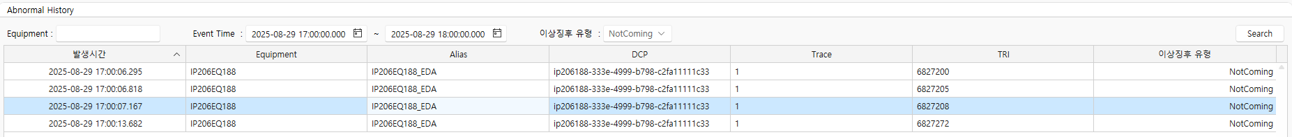
Scope - Abnormal History Search
검색 조건에 맞게 MAS 에서 Abnormal History 를 검색하여 보여준다.

Slide 19
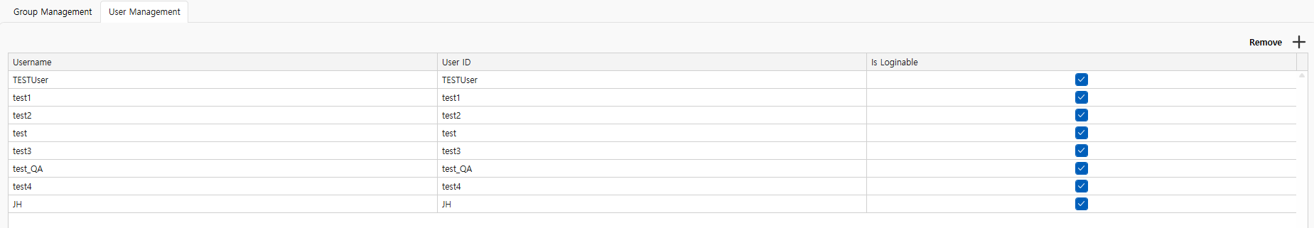
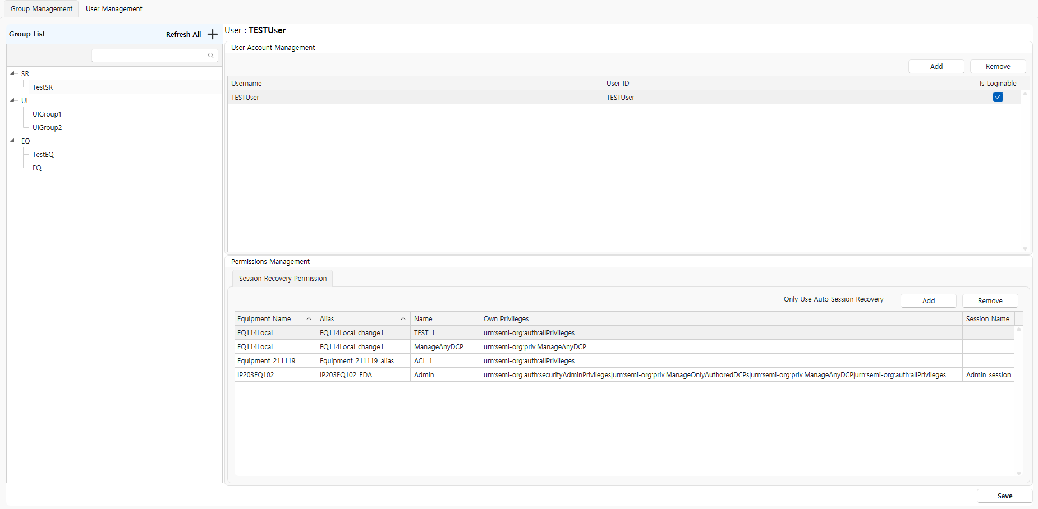
Scope - User Group Account Management
User Management 에서 유저 생성 후 Group Management 에서 각 그룹 매칭 하여 유저를 넣어준다.

Slide 20
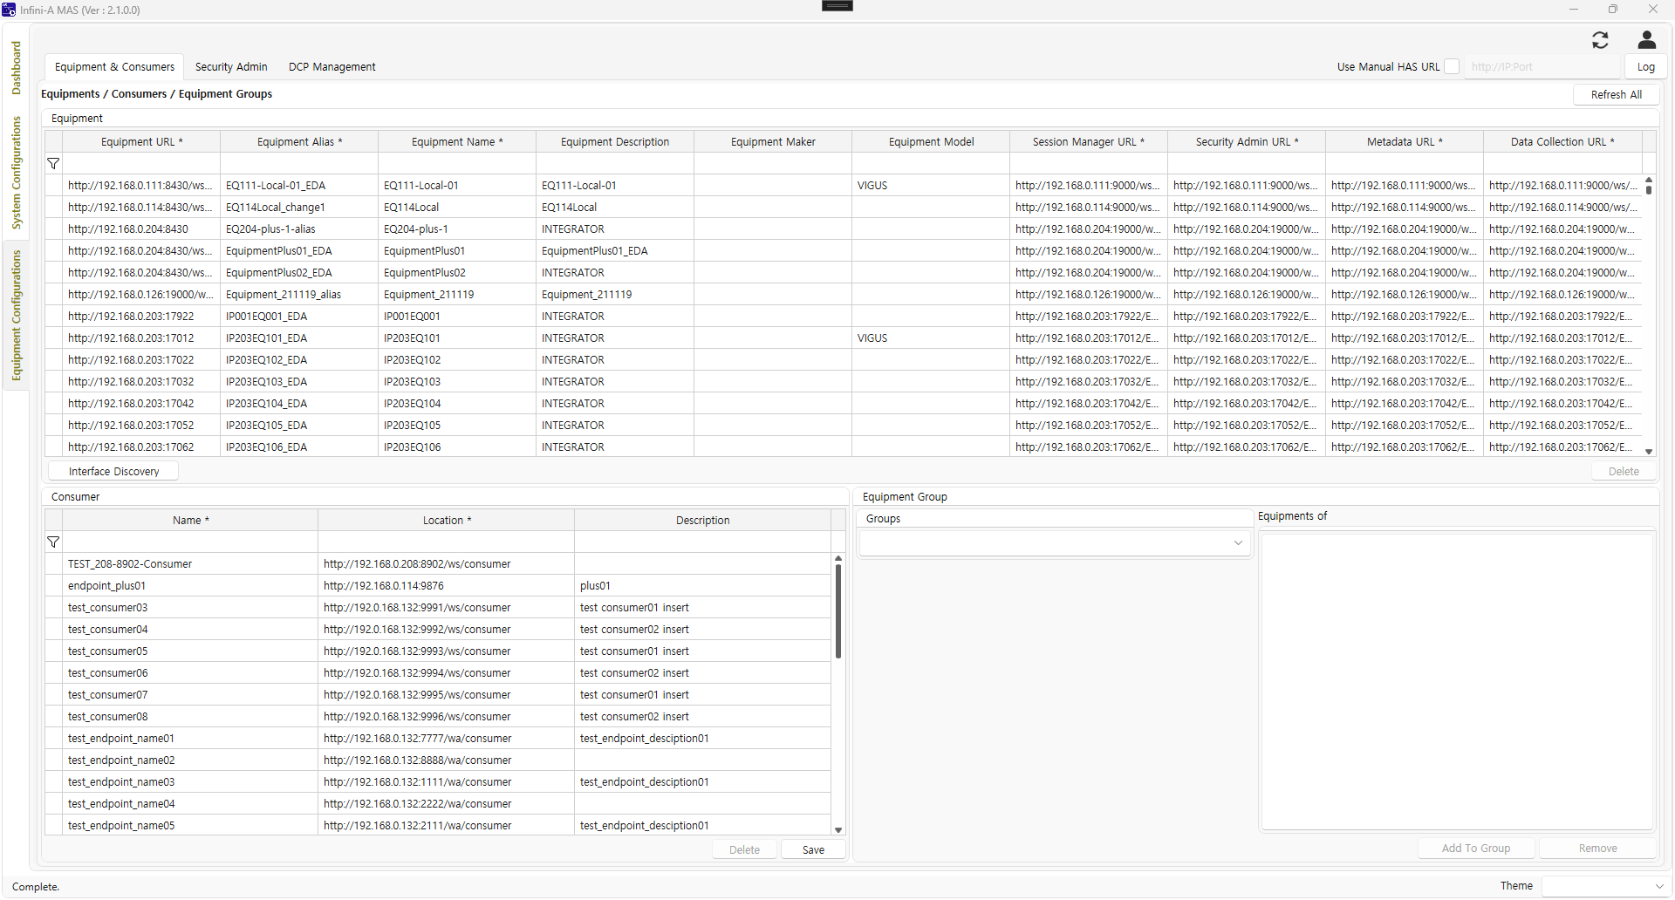
Scope – Equipment & Consumer
장비 Discovery 와 Consumer 를 등록한다.

Slide 21
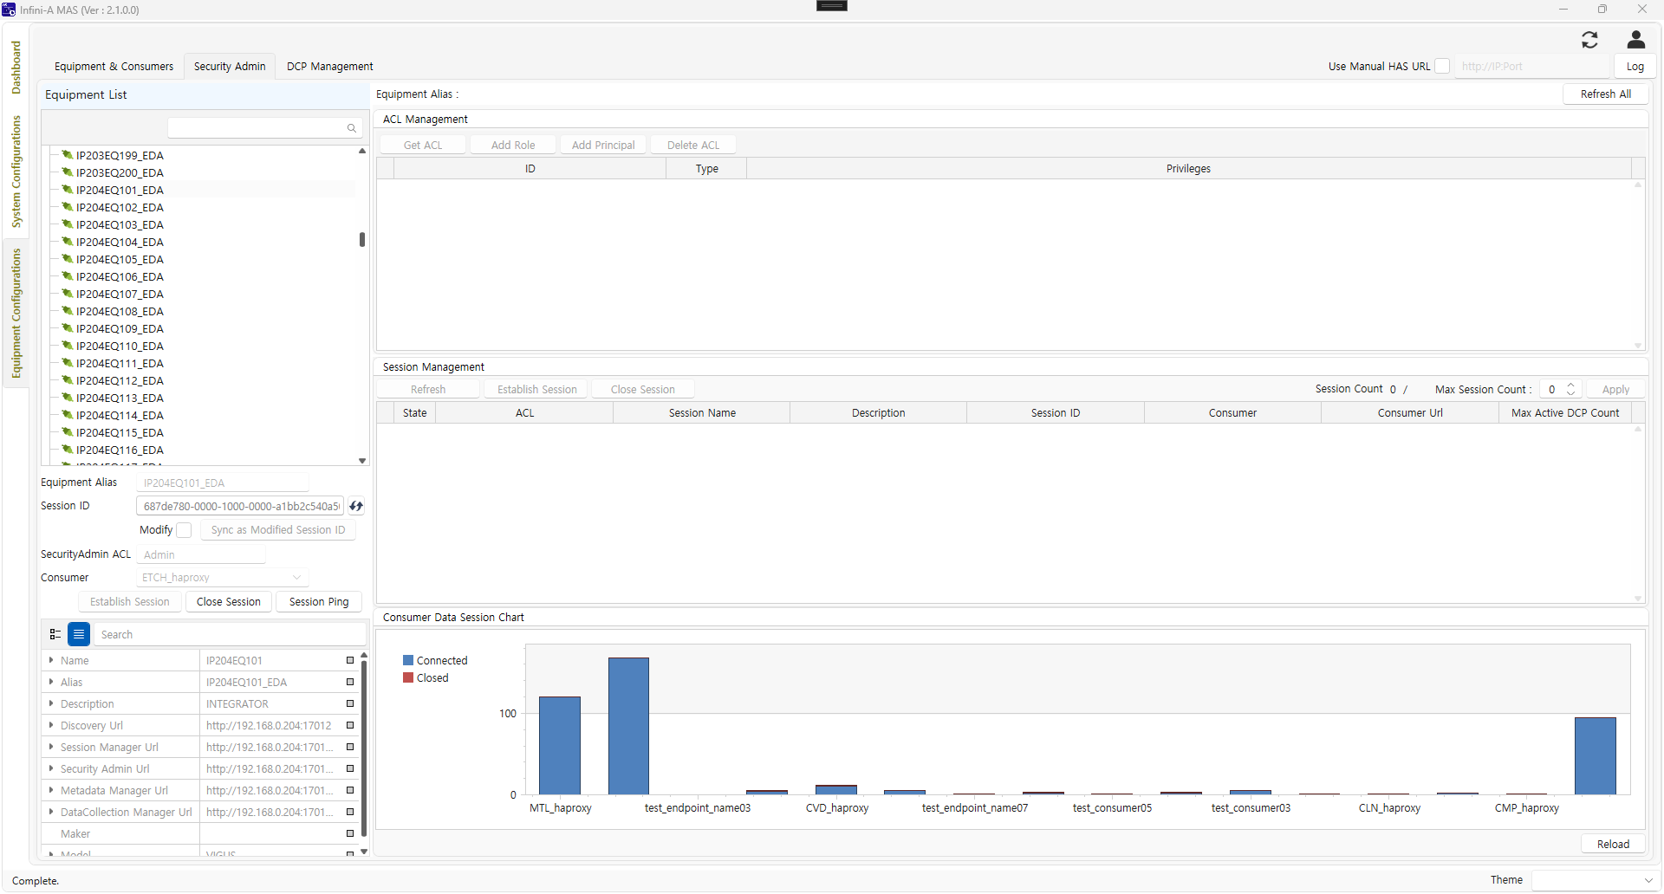
Scope – Security Admin
EDA 에 필요한 Admin Session 과 ACL , Session 을 정의 하고 Establish 한다.

Slide 22
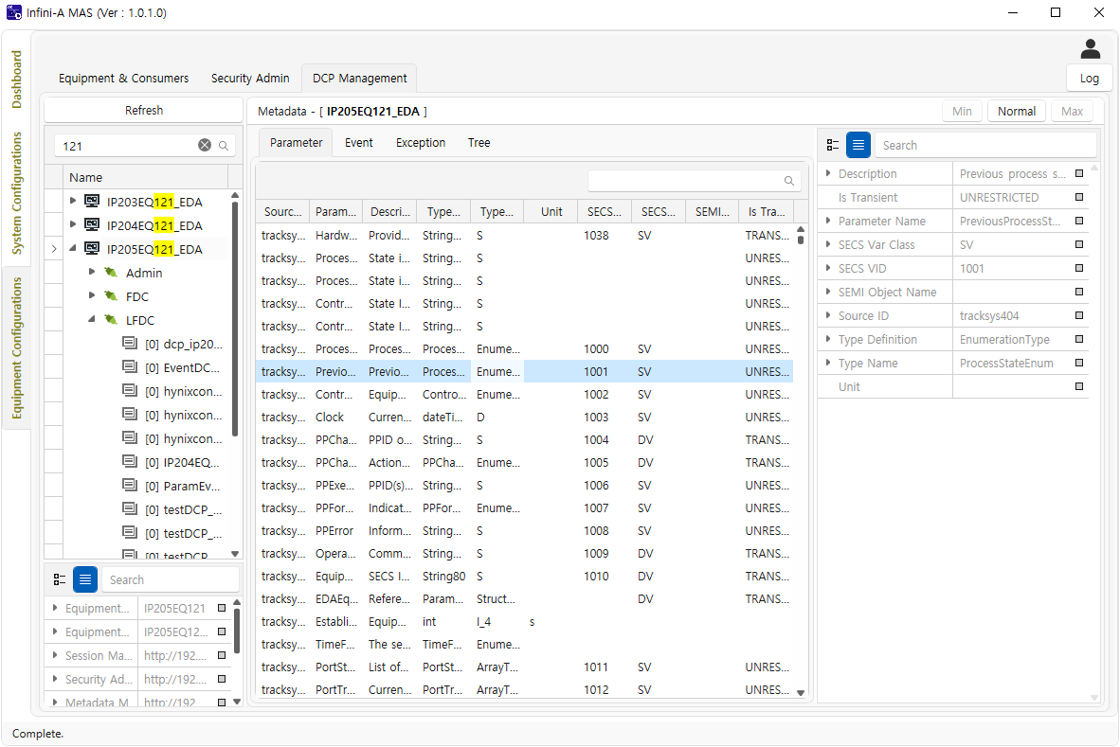
Scope - User Group Account Management
EDA 에 필요한 DCP 를 정의한다.

Slide 23
Result Notes
통합 UI 하나로 EDA Operation 수행 가능.
EDA 현황 을 한눈에 파악 가능
Abnormal Case 발생 시 자동 조치 및 Tracking 가능.
Config 수정,추가 가능 하며 Data 끊김 없이 Patch 가능.
User Group Permission 관리 용이.
Application Control 용이.
Log Message 간편하게 확인 가능.

Slide 24
Result Notes
Dashboard 를 통해 비정상 상태 파악 용이
각 Instance의 Resource 정보 파악 용이
Auto Session Reocvery 기능을 통해 자동복구.
각 Instance On/Off 제어.
Proxy 상태 파악 및 Enable/Disable 제어.
Consumer 및 Has Config 설정 및 Deploy
장비의 자세한 전송상태 파악 가능.
장비에서 Consumer로 보내는 각 Data Tracking 가능.
Svid 기준으로 Parameter 검색 가능.
Operation Log 검색 가능.
Abnormal History 검색 가능.
각 유저별 Group 권한 관리 가능.

Slide 25
Result Notes
현업들이 고도화 버전의 AutoSessionRecovery, 통합알림 기능 등이 있어 고도화 버전을 희망.
->최초 계약보다 300% 더 계약.
PM 시 걸리는 시간 단축
-> 1시간 20분 단축 / 1시간30분 > 10분
이상 데이터 발생 시 Log 데이터 확인 용이
-> 각 서버의 Log 파일을 하나하나 찾아서 눈으로 비교 / 클릭 한번으로 Log데이터 파악 가능.

